Slide 1
RIMINI 2019
Praktyki zagraniczne (maj 2019) Projekt Erasmus+ „Europejski rynek bez granic dla uczniów staszowskiego Ekonomika”

Slide 2
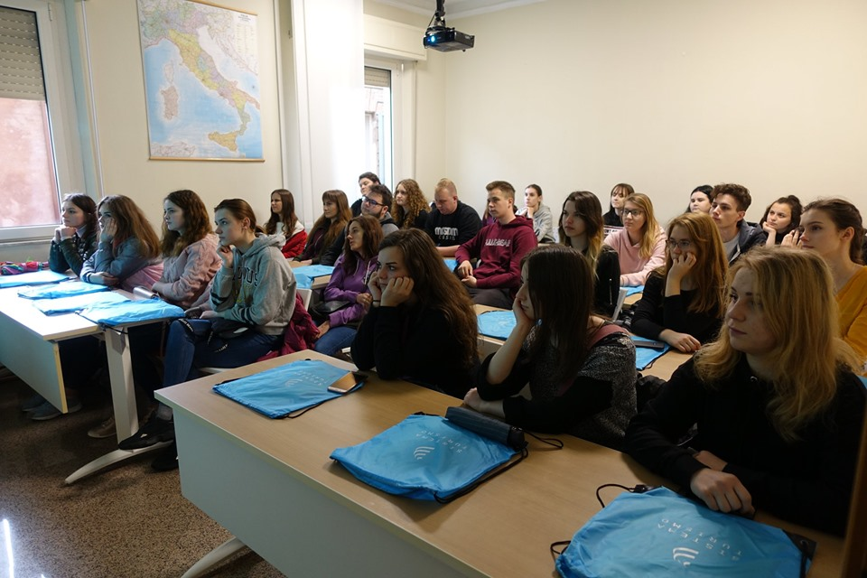
Nasze pierwsze spotkanie w Sistema turismo

Slide 3
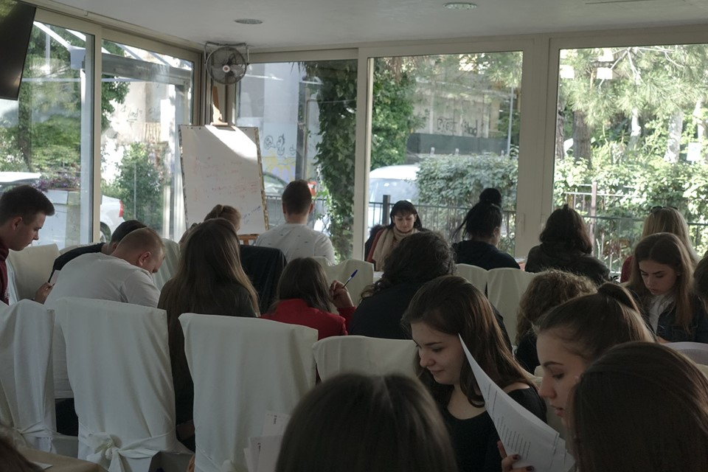
Kurs języka włoskiego
Ciekawe i korzystne spędzanie czasu. Podczas kursu uczyliśmy się gramatyki, słówek i wyrazów potrzebnych tak w pracy jak i w codziennym życiu.

Slide 4
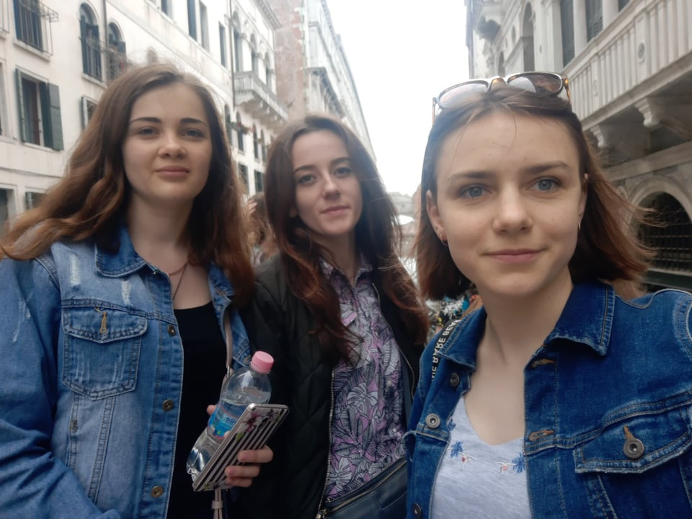
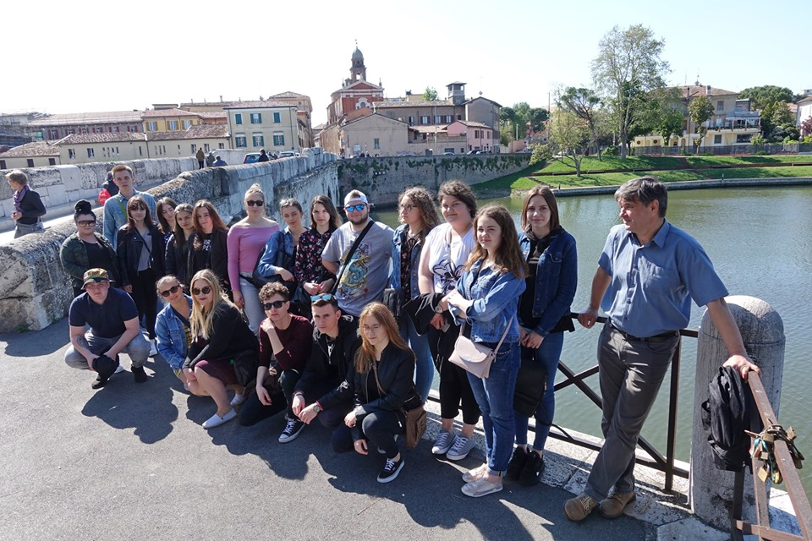
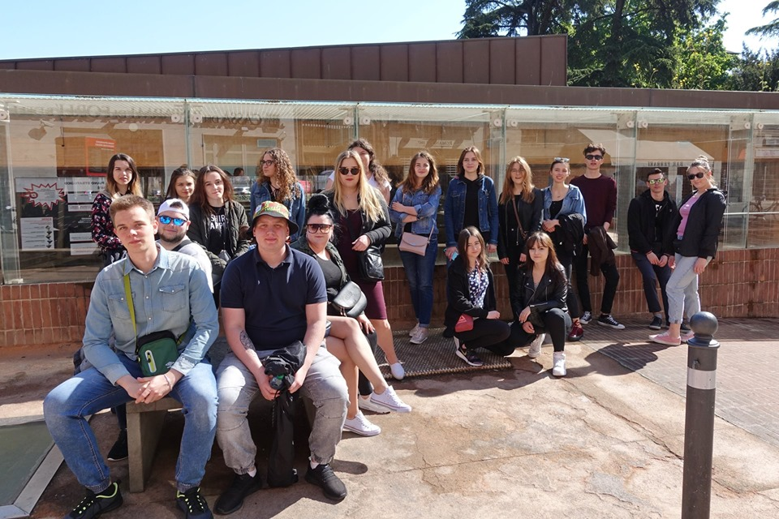
pierwszy Spacer po rimini

Slide 5
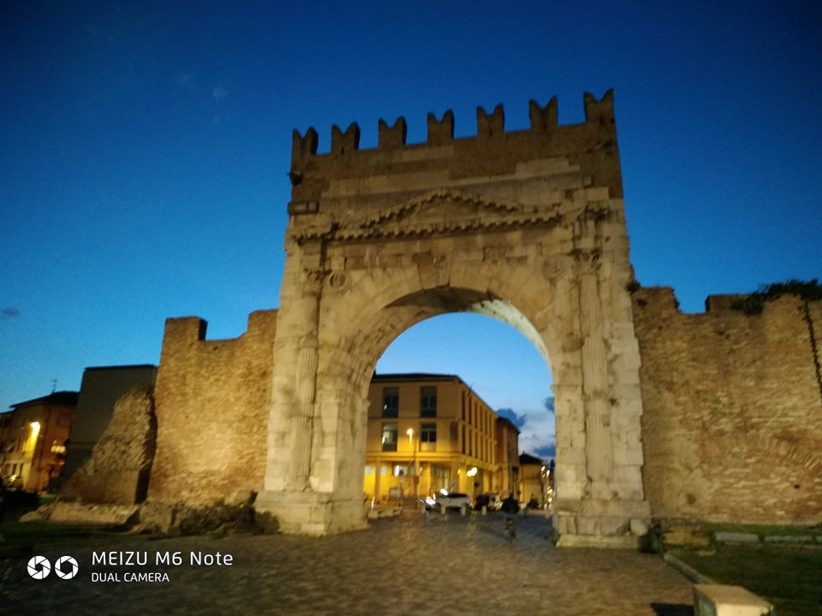
Rimini w nocy-miasto marzeń 😍

Slide 6
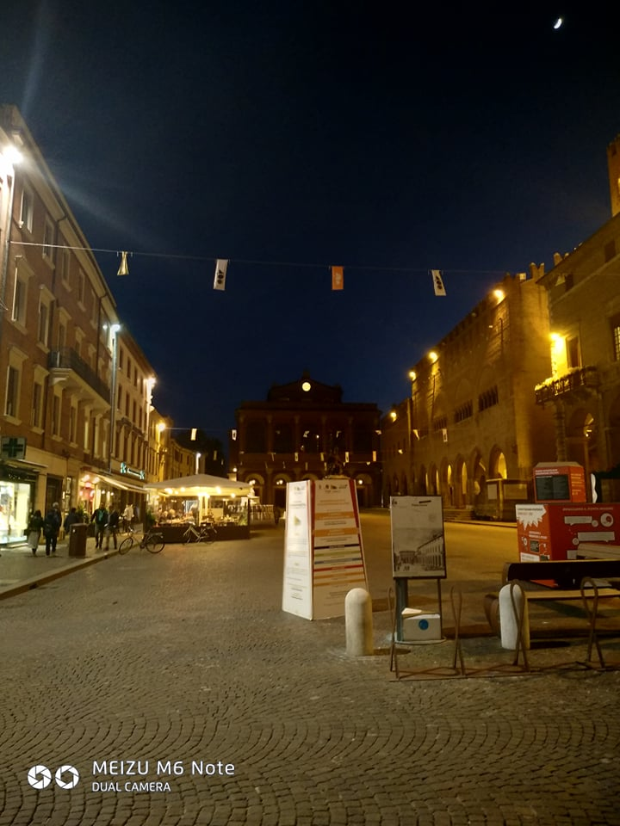
😍😍😍😍😍

Slide 7
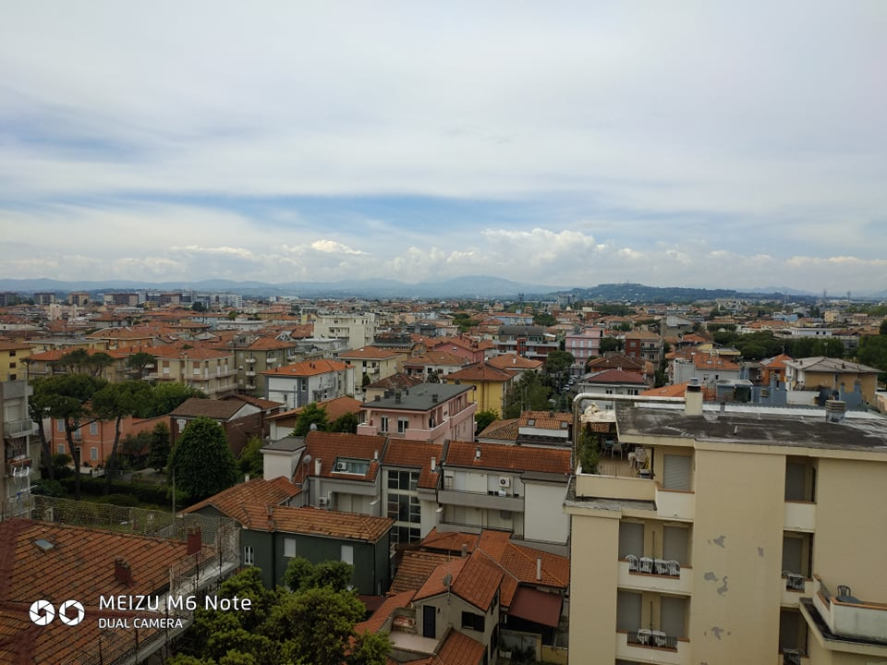
Piękne Widoki rimini

Slide 8
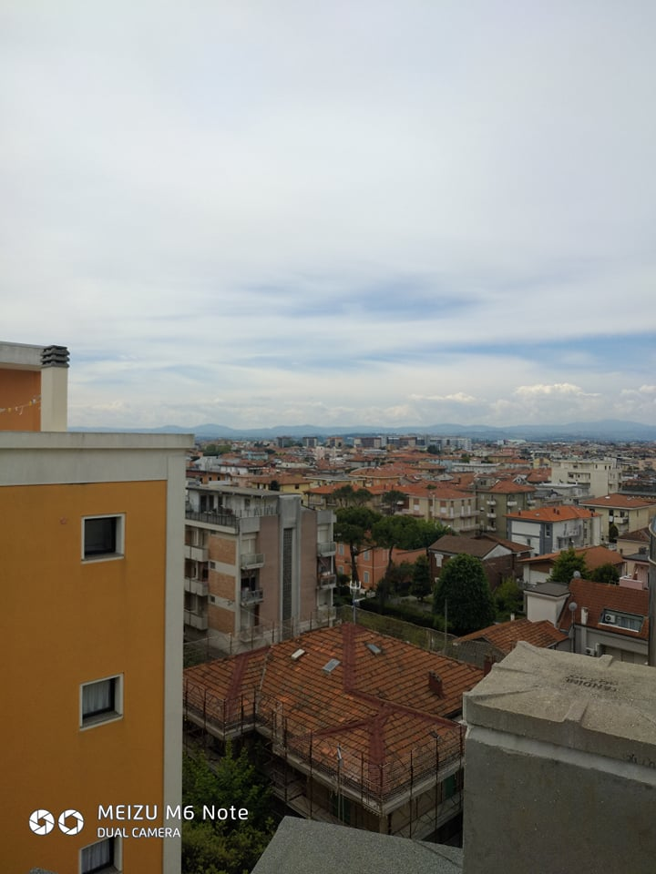
Widoki rimini z dachu hotelu „fantasy”, gdzie odbywałam praktyki zawodowe

Slide 9
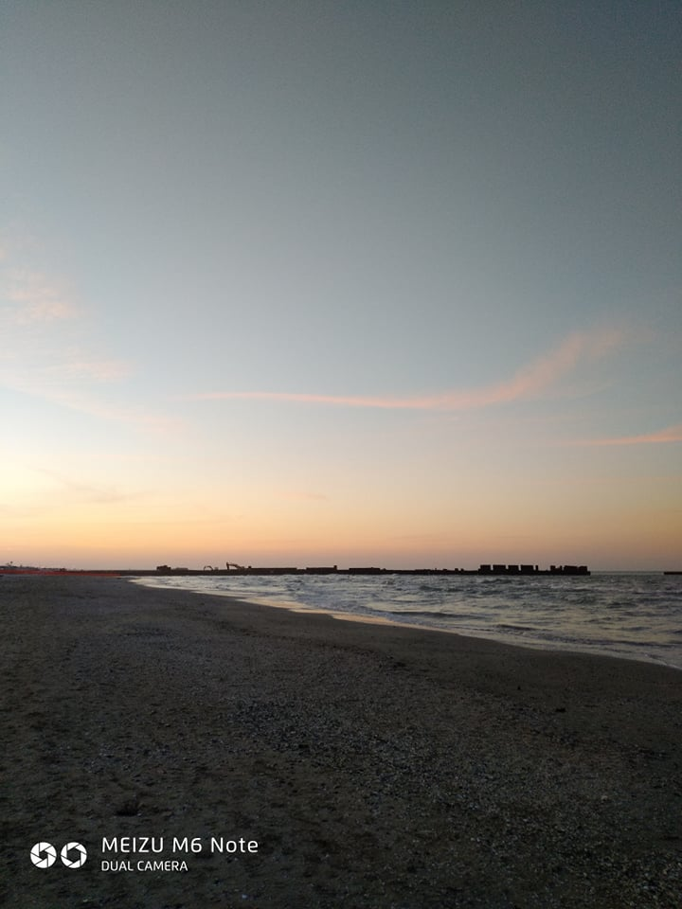
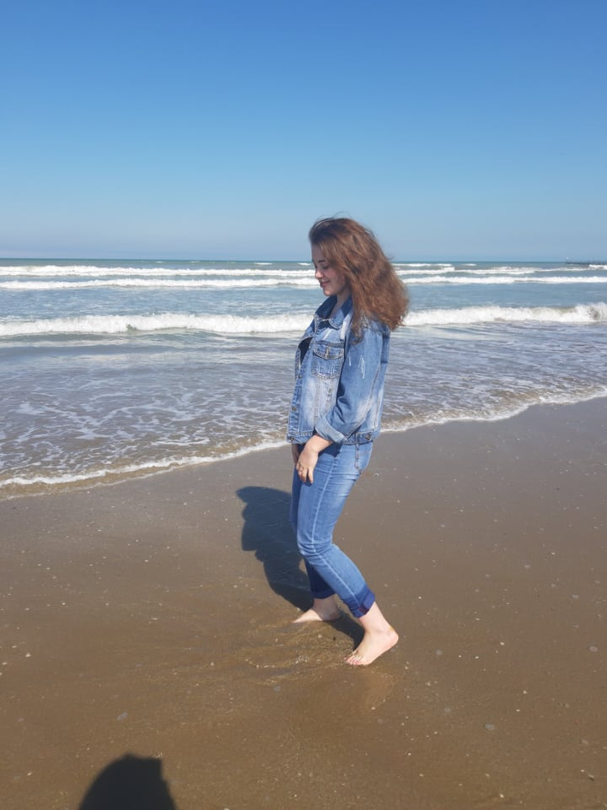
Morze adriatyckie, mieliśmy zaledwie dwieście metrów od hotelu

Slide 10
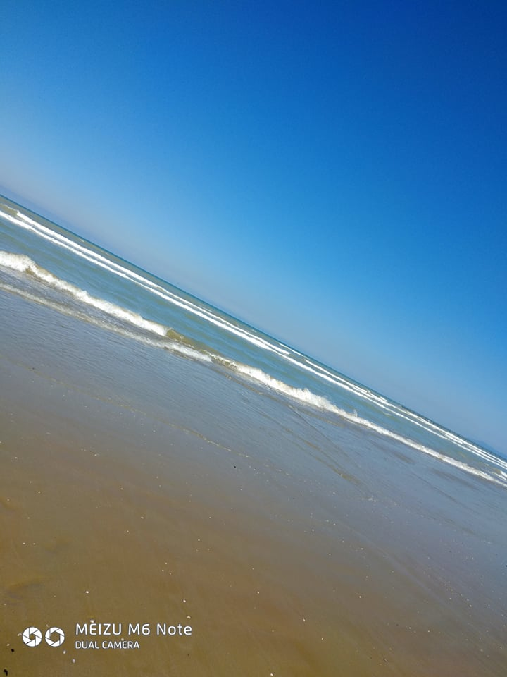
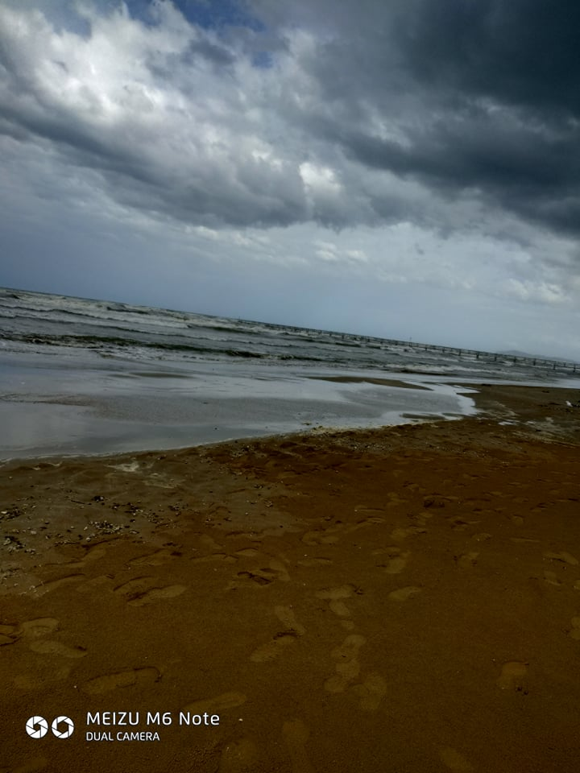
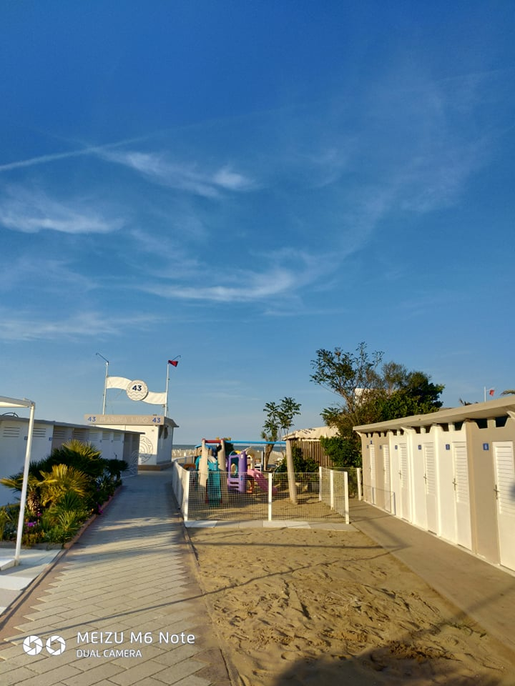
Morze cd.

Slide 11
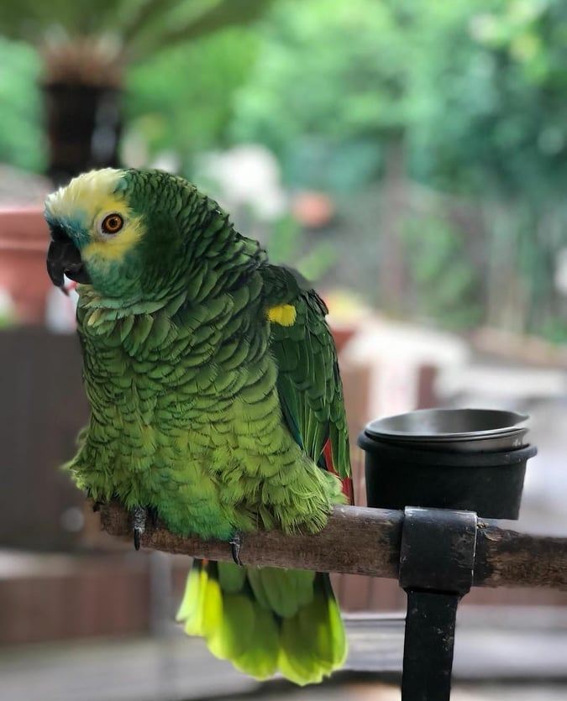
Ulubiony Paco, pupilek wszystkich gości hotelu bengasi

Slide 12
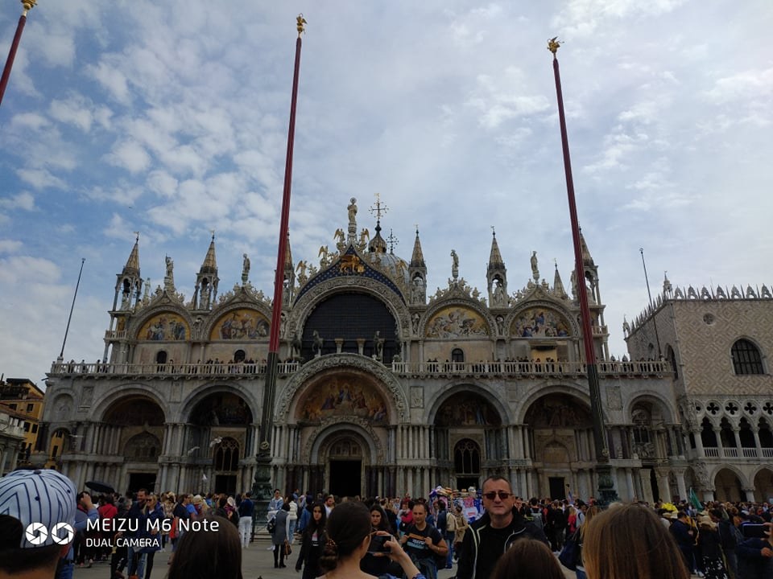
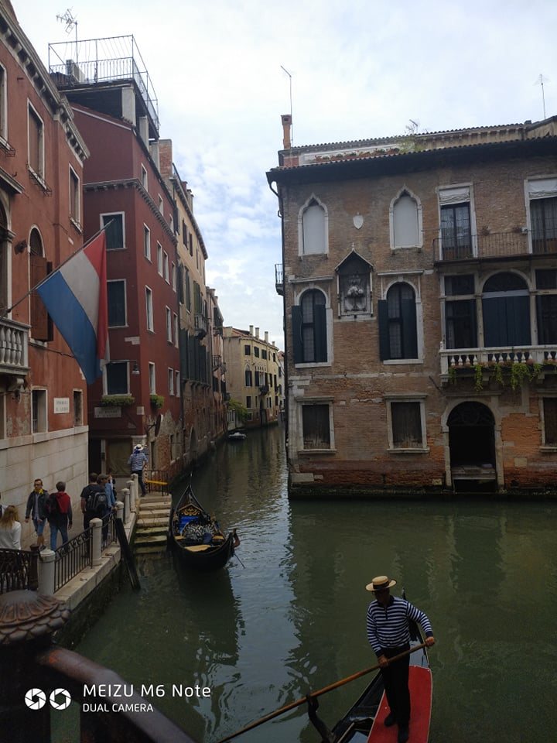
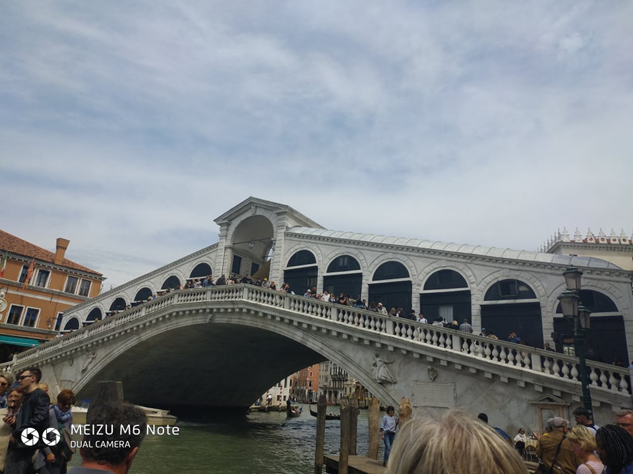
wenecja – miasto na wodzie. Długie wąskie uliczki, kanały,skłepiki z pamiątkami zostaną w pamięci na całe życie.Wenecja – miasto zachwycające własnymi zabytkami,uliczkani ,dużymi i małymi kanałami .Piękna pogoda i ciepła atmosfera tylko poprawiły wrażenia miasta.

Slide 13
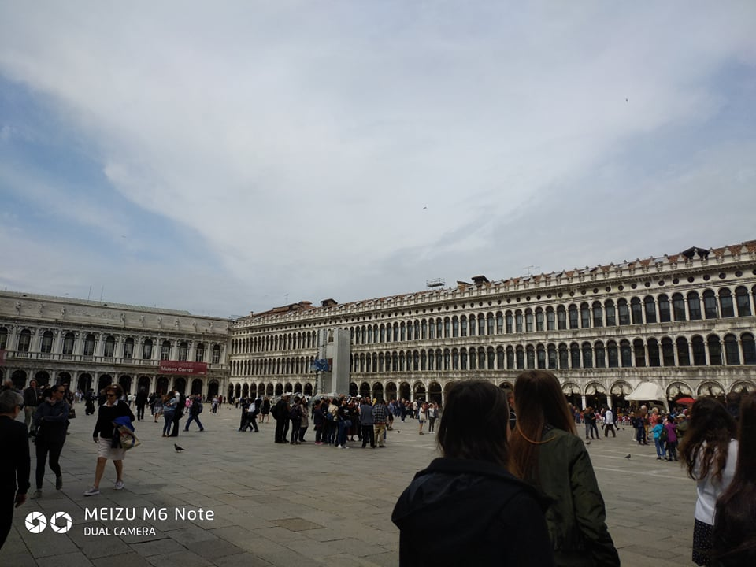
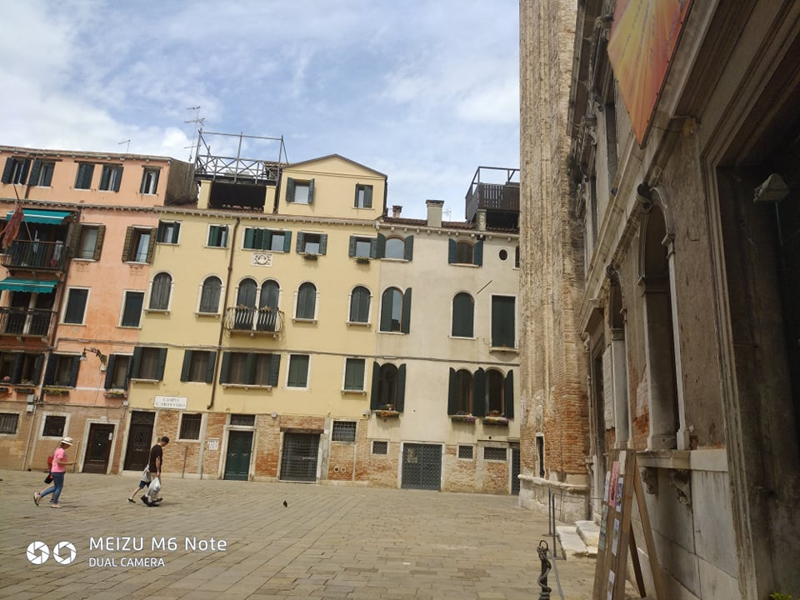
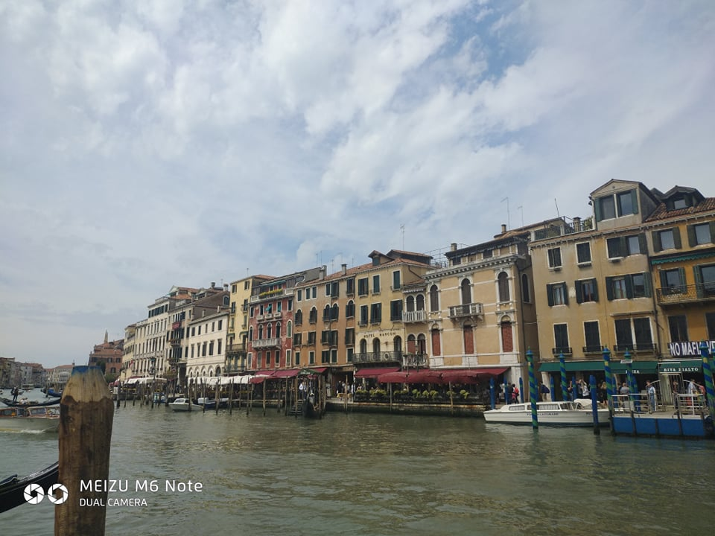
Wenecja

Slide 14
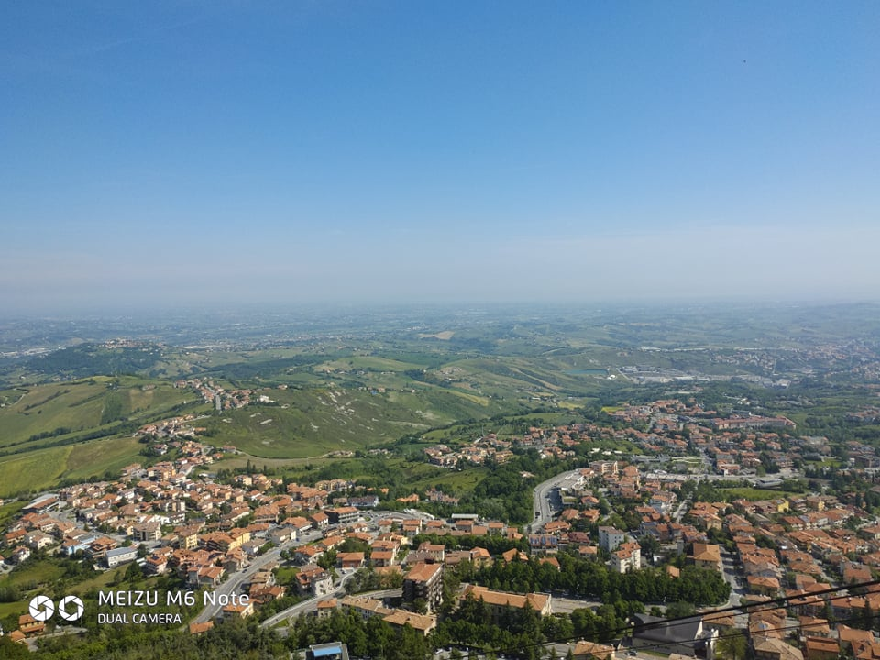
Wycieczka po san marino miasto które spotkało nas słoneczną pogodą ,pięknymi widokami i bardzo przyjemną atmosferą.Słoneczna pogoda dała możliwosć zrobienia wielu zdjęć San marino – to miasto wąskich uliczek, starych murów, stromych schodów i pięknych widoków.Chciałabym wrócić jeszcze raz ze swoją rodziną)

Slide 15
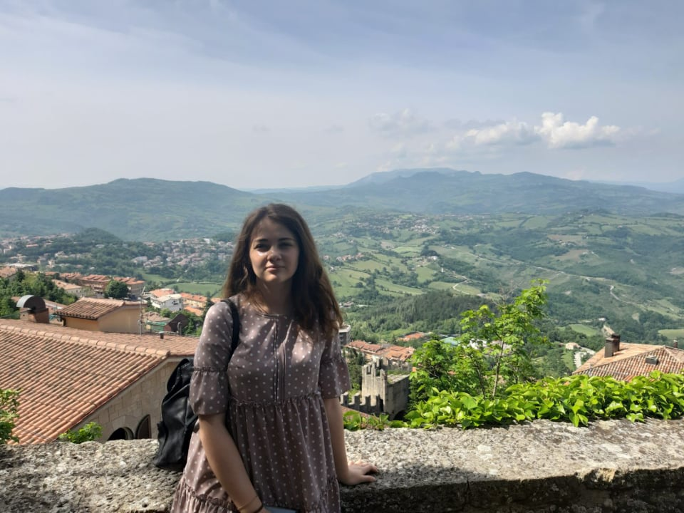
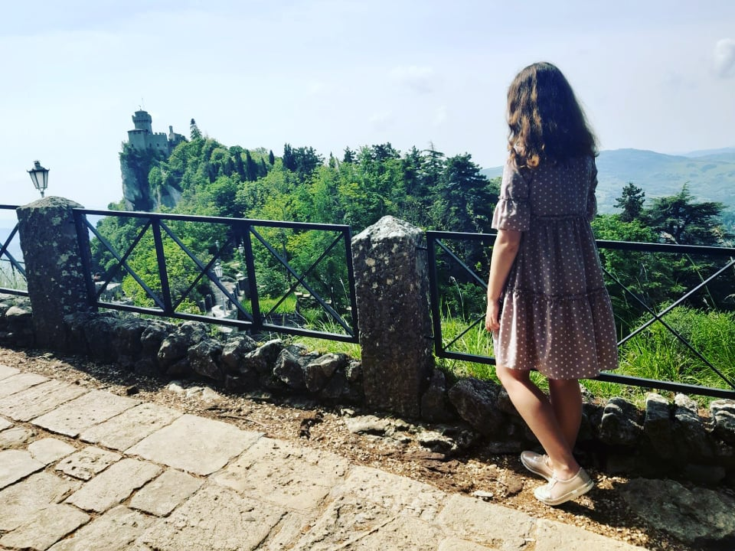
San Marino i jego cudne widoki…

Slide 16
Praca w hotelu
Praktyki odbywaliśmy w trzy-gwiazdkowym hotelu „Fantasy” w Rimini. Pracowałam jako kelnerka razem z dwoma koleżankami. Praktyki za granicą to bardzo fajne doświadczenia dla pracy w przyszłośći. W hotelu bardzo przyjemna i towarzyska atmosfera. Jeżeli nie wiedziałam jak coś zrobic to personel hotelu zawsze podpowiadał i pomagał mi w tym.

Slide 17
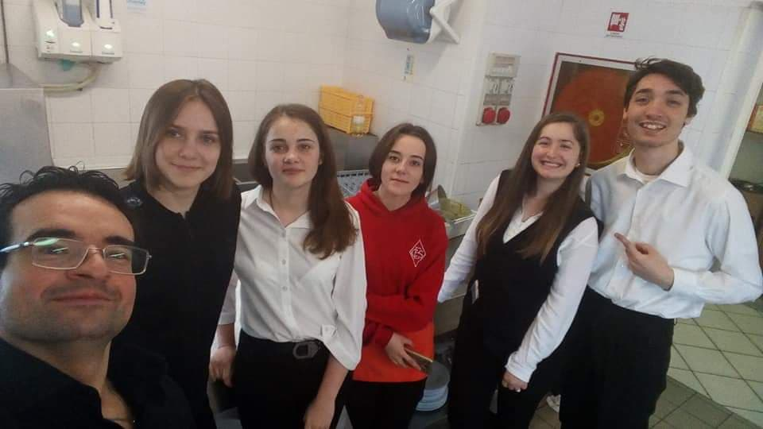
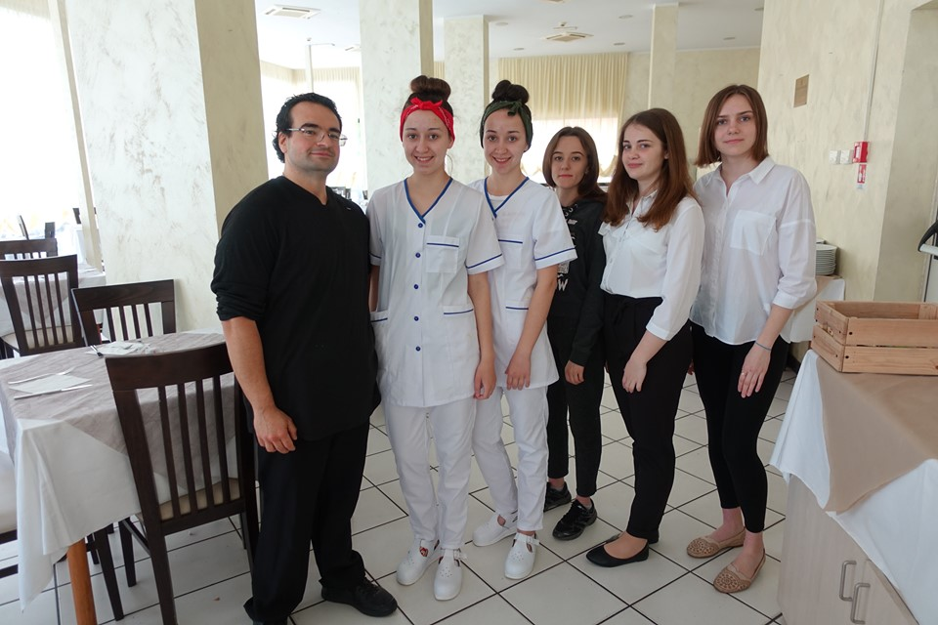
Personel hotelu
Bardzo fajne,wesołe , towarzyskie,szalone, i zawsze gotowe do pomocy.

Slide 18
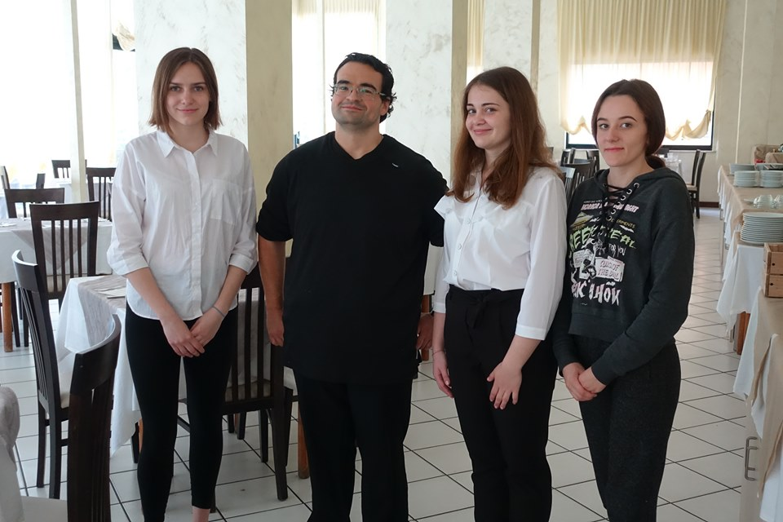
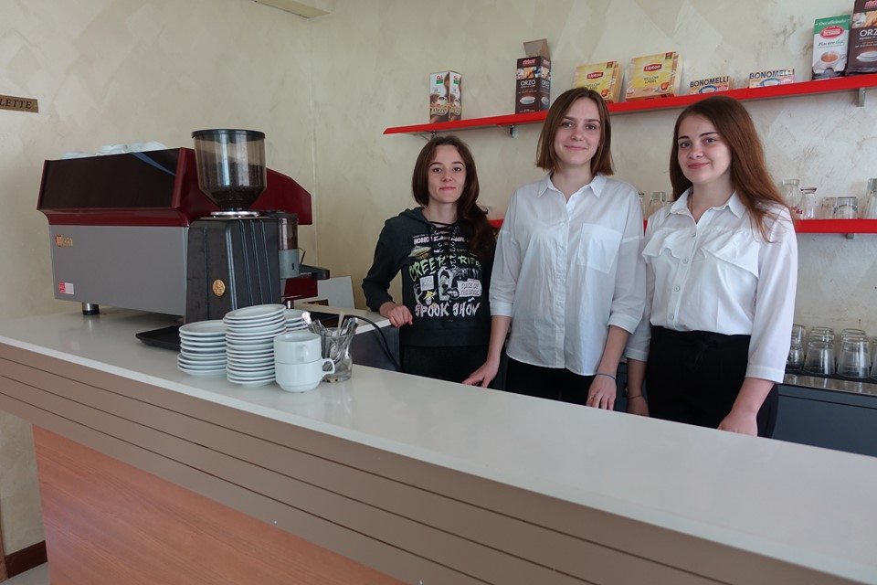
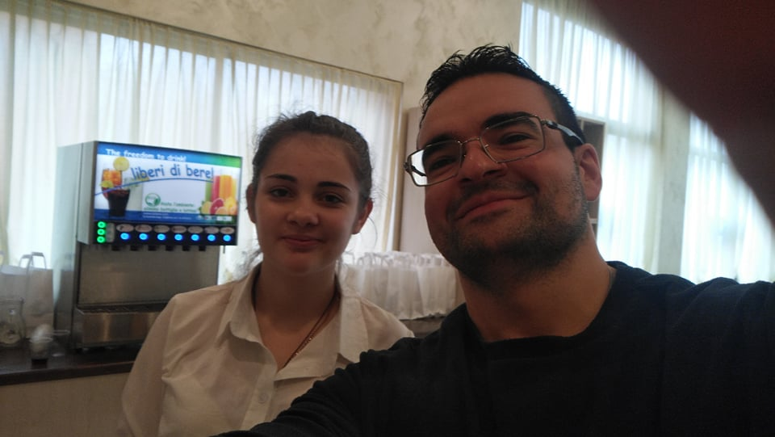
Praca ulubiony szef i moje koleżanki…

Slide 19
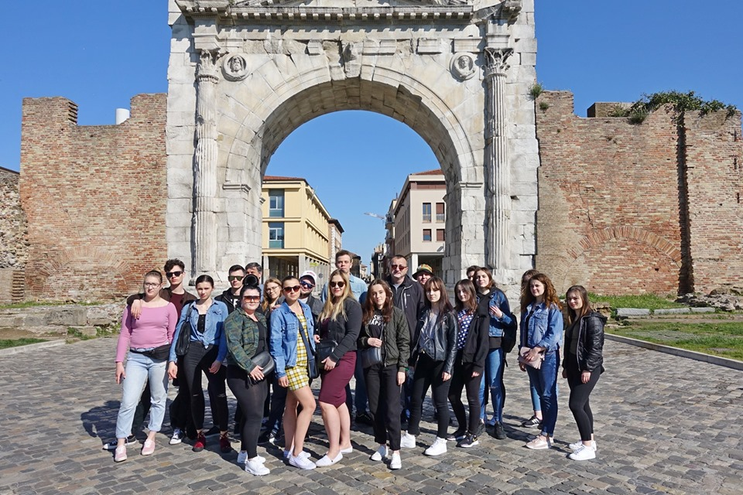
Spędzamy czas razem całą grupą

Slide 20
Wspaniałe doświadczenie i niezapomniany czas
Yana Pokhylo, III b, technik hotelarstwa

